Slide 1
4
5
3
المراجعة 5
المراجعة 4
المراجعة 3
المراجعة 2
المراجعة 1

Slide 2
(ة)خاص بالأستاذ
برمجة أسبوع المراجعة
الدرس 1
الحصة 2
الدرس 1
المراجعة 2
اَلْأَعْدادُ مِنْ 0 إِلى 100 (مُراجَعَةُ الْمُسْتَلْزَماتِ)
المراجعة 1
الحصة 3
الحصة 3
المراجعة 4
المراجعة 3
الحصة 5
المراجعة 5

Slide 3
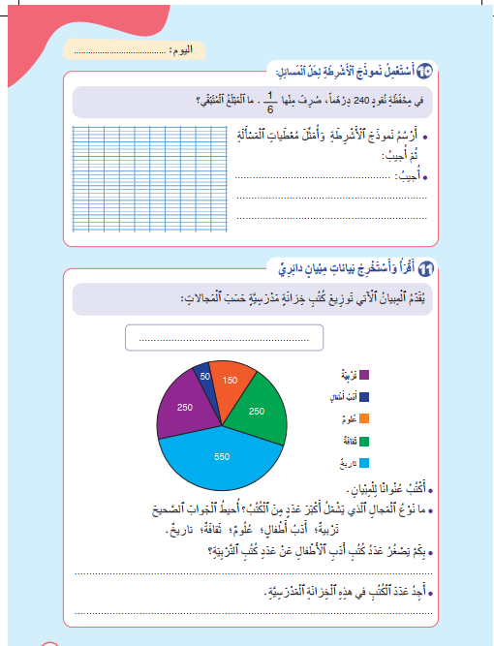
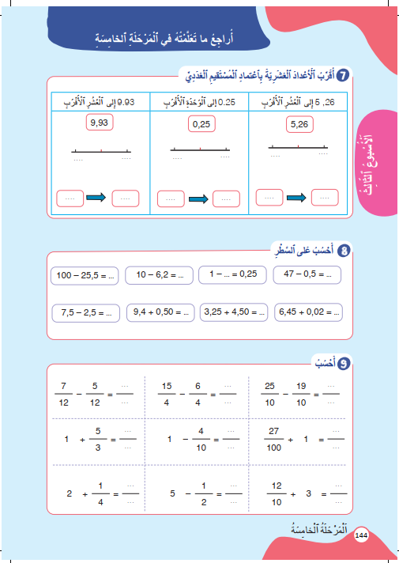
درس اليوم
أراجع ما تعلمته
(ة)خاص بالأستاذ

Slide 4
تدابير حصة مراجعة دروس الأسبوع
(ة)خاص بالأستاذ
مراجعة كل درس تتم عبر المراحل التالية :
رائز التحقق من الهدف الرئيسي للدرس
احتساب نسبة التحكم
أكبر من 80%
أقل من 80%
المرور مباشرة للتدرب على الكراسة
إعادة عرض شريط النمذجة
إنجاز نشاط مراجعة الدرس على الكراسة

Slide 5

(ة)خاص بالأستاذ
مراحل الدرس
1
افتتاح الحصة
1
3
1
2
  أنشطة المراجعة
50
1
3
اختتام الحصة
2

Slide 6
(ة)خاص بالأستاذ
عند نهاية الدرس
على الأقل 80% من المتعلمين سيكونون قادرين على:
حِسابُ مَجْموعِ وَفَرْقِ عَدَدَيْنِ كَسْرِيَّيْنِ لَهُما نَفْسُ الْمَقام؛
حِسابُ مَجْموعُ وَفَرْقُ عَدَدَيْنِ عَشَرِيَّينِ؛
قِراءَةُ وَتَأْويلُ الْمِبْيانَاتِ بِخُطوطٍ مُنْكَسِرَةٍ؛
حَلّ مَسائِل مِنْ خُطْوَتَيْنِ أَوْ أَكْثَرَ .

Slide 7



اختتام الحصة
3
أنشطة المراجعة
2
افتتاح الحصة
1
    مرحباً يا أصدقاء. اليوم، سنراجع بعض الدروس السابقة.
Version provisoire pour la formation des enseignants

Slide 8

(ة)خاص بالأستاذ
افتتاح الدرس
1
الحساب الذهني
أنشطة تمهيدية

Slide 9

اختتام الحصة
3
أنشطة المراجعة
2
افتتاح الحصة
1
سنبدأ بالحساب الذهني. خذوا دفاتر البحث.
Version provisoire pour la formation des enseignants

Slide 10

اختتام الحصة
3
أنشطة المراجعة
2
افتتاح الحصة
1
لديكم دقيقة واحدة لإنجاز هذه العمليات. دوّنوا النتيجة فقط على دفاتركم.
A
8 × 5 = ...
مثالٌ :
A
40
اُكْتُبوا على دَفاتِرِكُمْ:

Slide 11



اختتام الحصة
3
أنشطة المراجعة
2
افتتاح الحصة
1
عرض فيديو الحساب الذهني.
A
8 × 5= 40
B
12 ÷2= ..
C
25 × 100 = ..
D
رُبُعُ 40= ..
E
2 = …. min
F
90 ÷ 9 = ..
G
65 × 10 = ..
H
55+11+5=..

Slide 12
اختتام الحصة
3
أنشطة المراجعة
2
افتتاح الحصة
1
صححوا، لديكم دقيقة واحدة.
A
8 × 5= 40
B
12 ÷2= 6
C
25 × 100 = 2500
D
رُبُعُ 40= 10
E
2 h= 120 min
F
90 ÷ 9 = 10
G
65 × 10 = 650
H
55+11+5=71

Slide 13
(ة)خاص بالأستاذ
افتتاح الدرس
1
الحساب الذهني
أنشطة تمهيدية

Slide 14


اختتام الحصة
3
أنشطة المراجعة
2
افتتاح الحصة
1
خذوا ألواحكم.

Slide 15
اختتام الحصة
3
أنشطة المراجعة
2
افتتاح الحصة
1
أنجزوا العملية .
45 ×16 = …..

Slide 16
اختتام الحصة
3
أنشطة المراجعة
2
افتتاح الحصة
1
ارفعوا ألواحكم.

Slide 17
اختتام الحصة
3
أنشطة المراجعة
2
افتتاح الحصة
1
صححوا.
45
16
270
45 .
720
×
1
+

Slide 18

اختتام الحصة
3
أنشطة المراجعة
2
افتتاح الحصة
1
احسبوا بسرعة .
$\frac{7}{8}$ - $\frac{3}{8}$
....
=

Slide 19
اختتام الحصة
3
أنشطة المراجعة
2
افتتاح الحصة
1
ارفعوا ألواحكم.

Slide 20
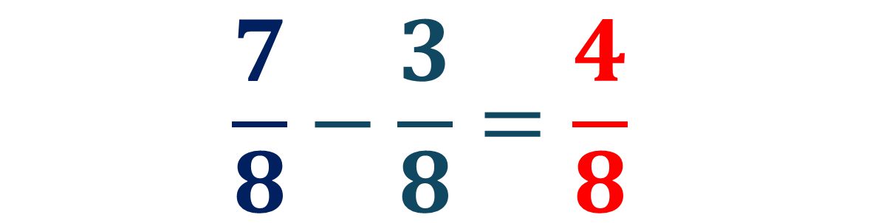
اختتام الحصة
3
أنشطة المراجعة
2
افتتاح الحصة
1
صححوا. من يشرح كيف توصل الى الجواب
$$\frac{7}{8}−\frac{3}{8}=\frac{4}{8}$$

Slide 21

اختتام الحصة
3
أنشطة المراجعة
2
افتتاح الحصة
1
خذوا الألواح.

Slide 22
اختتام الحصة
3
أنشطة المراجعة
2
افتتاح الحصة
1
اكتبوا حرف القراءة الصحيحة للعدد. اكتبوا فقط A أو B أو C.
300 680
ثَلاثُ مِئَةِ أَلْفٍ وَثَمَانُونَ؛
A
ثَلاثُ مِئَةِ أَلْفٍ وَسِتُّ مِئَةٍ وَثَمانونَ؛
B
سِتُّ مِئَةٍ وَثَمَانُونَ أَلْفاً.
C

Slide 23
اختتام الحصة
3
أنشطة المراجعة
2
افتتاح الحصة
1
ارفعوا الألواح.

Slide 24

اختتام الحصة
3
أنشطة المراجعة
2
افتتاح الحصة
1
من يقوم إلى السبورة ليختار القراءة الصحيحة؟
300 680
ثَلاثُ مِئَةِ أَلْفٍ وَثَمَانُونَ
A
ثَلاثُ مِئَةِ أَلْفٍ وَسِتُّ مِئَةٍ وَثَمانونَ
B
سِتُّ مِئَةٍ وَثَمَانُونَ أَلْفاً
C

Slide 25
اختتام الحصة
3
أنشطة المراجعة
2
افتتاح الحصة
1
القراءة الصحيحة للعدد هي B : ثَلاثُ مِئَةِ أَلْفٍ وَسِتُّ مِئَةٍ وَثَمانونَ
.
300 680
ثَلاثُ مِئَةِ أَلْفٍ وَسِتُّ مِئَةٍ وَثَمانونَ
B

Slide 26
اختتام الحصة
3
أنشطة المراجعة
2
افتتاح الحصة
1
اكتبوا بالأرقام، العدد التالي:
ثَلاثُ مِئَةٍ وَثَمَانِيَةٌ وَثَمانُونَ أَلْفًا وَأَرْبَعُ مِئَةٍ وَسَبْعَةٌ

Slide 27
اختتام الحصة
3
أنشطة المراجعة
2
افتتاح الحصة
1
ارفعوا الألواح.

Slide 28
اختتام الحصة
3
أنشطة المراجعة
2
افتتاح الحصة
1
من يقوم إلى السبورة ليكتب الجواب؟
ثَلاثُ مِئَةٍ وَثَمَانِيَةٌ وَثَمانُونَ أَلْفًا وَأَرْبَعُ مِئَةٍ وَسَبْعَةٌ

Slide 29
اختتام الحصة
3
أنشطة المراجعة
2
افتتاح الحصة
1
صححوا.
ثَلاثُ مِئَةٍ وَثَمَانِيَةٌ وَثَمانُونَ أَلْفًا وَأَرْبَعُ مِئَةٍ وَسَبْعَةٌ
388 407

Slide 30
(ة)خاص بالأستاذ
  أنشطة المراجعة
2
حِسابُ مَجْموعِ وَفَرْقِ عَدَدَيْنِ كَسْرِيَّيْنِ
لَهُما نَفْسُ الْمَقامِ

Slide 31
اختتام الحصة
3
أنشطة المراجعة
2
افتتاح الحصة
1
خذوا ألواحكم.

Slide 32
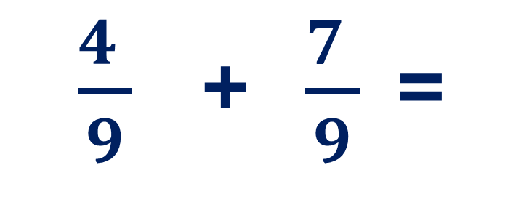
اختتام الحصة
3
أنشطة المراجعة
2
افتتاح الحصة
1
على ألواحكم احسبوا مجموع العددين الكسريين
$\frac{4 }{9}$ + $\frac{7 }{9}$ =

Slide 33
اختتام الحصة
3
أنشطة المراجعة
2
افتتاح الحصة
1
ارفعوا الألواح.

Slide 34
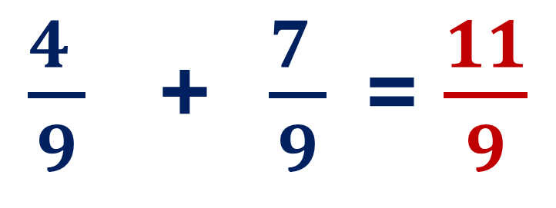
اختتام الحصة
3
أنشطة المراجعة
2
افتتاح الحصة
1
صححوا.
$\frac{4 }{9}$ + $\frac{7 }{9}$ = $\frac{11}{9}$

Slide 35
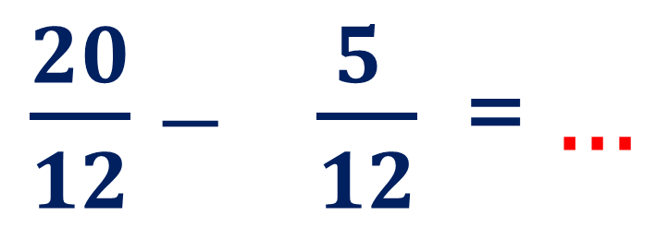
اختتام الحصة
3
أنشطة المراجعة
2
افتتاح الحصة
1
على ألواحكم احسبوا الفرق.
$\frac{20}{12}$ $−$ $\frac{5 }{12}$ = $…$

Slide 36
اختتام الحصة
3
أنشطة المراجعة
2
افتتاح الحصة
1
ارفعوا الألواح.

Slide 37
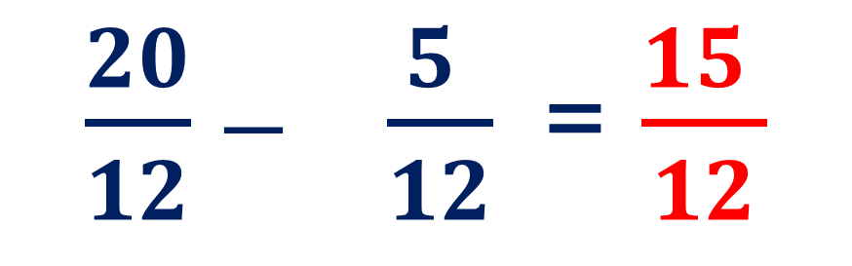
اختتام الحصة
3
أنشطة المراجعة
2
افتتاح الحصة
1
صححوا.
$\frac{20}{12}$ $−$ $\frac{5 }{12}$ = $\frac{15 }{12}$

Slide 38


اختتام الحصة
3
أنشطة المراجعة
2
افتتاح الحصة
1
في حالة ما إذا كانت نسبة التحكم تقل عن 80% يعيد الأستاذ نمذجة الحل على السبورة.

Slide 39
اختتام الحصة
3
أنشطة المراجعة
2
افتتاح الحصة
1
خذوا دفاتر البحث

Slide 40

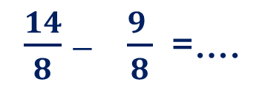
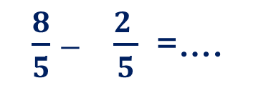
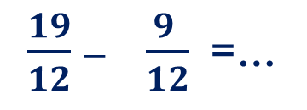
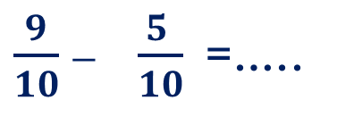
اختتام الحصة
3
أنشطة المراجعة
2
افتتاح الحصة
1
أنجزوا العمليات االتالية.
$\frac{9}{10}$ $−$ $\frac{5 }{10}$ =…..
$\frac{14}{8}$ $−$ $\frac{9 }{8}$ =….
$\frac{19}{12}$ $−$ $\frac{9 }{12}$ =…
$\frac{8}{5}$ $−$ $\frac{2 }{5}$ =….

Slide 41
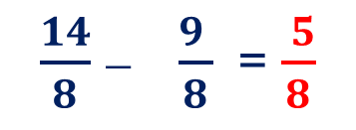
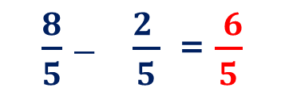
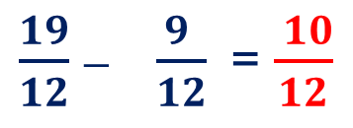
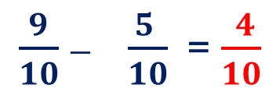
اختتام الحصة
3
أنشطة المراجعة
2
افتتاح الحصة
1
صححوا، لديكم دقيقتان.
2
$\frac{9}{10}$ $−$ $\frac{5 }{10}$ = $\frac{ 4}{10}$
$\frac{14}{8}$ $−$ $\frac{9 }{8}$ = $\frac{ 5}{8}$
$\frac{19}{12}$ $−$ $\frac{9 }{12}$ = $\frac{ 10}{12}$
$\frac{8}{5}$ $−$ $\frac{2 }{5}$ = $\frac{ 6}{5}$

Slide 42
(ة)خاص بالأستاذ
  أنشطة المراجعة
2
حِسابُ مَجْموعُ وَفَرْقُ
عَدَدَيْنِ عَشَرِيَّيْنِ.

Slide 43
اختتام الحصة
3
أنشطة المراجعة
2
افتتاح الحصة
1
خذوا ألواحكم.

Slide 44
اختتام الحصة
3
أنشطة المراجعة
2
افتتاح الحصة
1
ضعوا و أنجزوا العملية التالية .
40,6 – 4,9

Slide 45
اختتام الحصة
3
أنشطة المراجعة
2
افتتاح الحصة
1
ارفعوا الألواح

Slide 46
اختتام الحصة
3
أنشطة المراجعة
2
افتتاح الحصة
1
من يقوم إلى السبورة لإنجاز العملية ؟
40,6 – 4,9

Slide 47
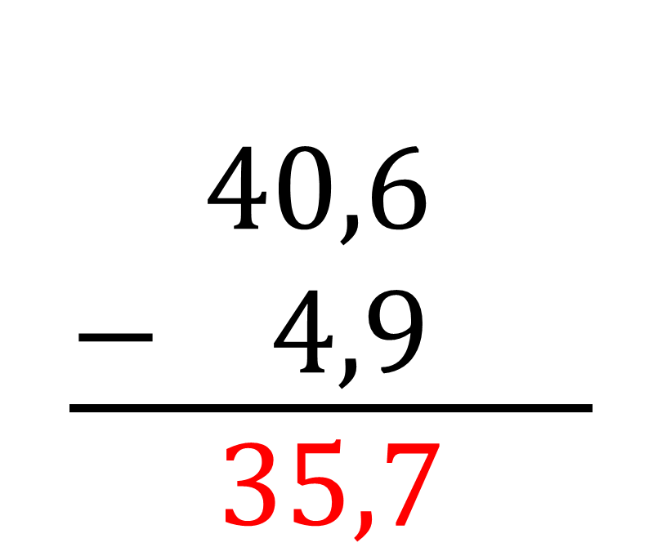
اختتام الحصة
3
أنشطة المراجعة
2
افتتاح الحصة
1
صححوا
40,6 – 4,9
$$\frac{\begin{aligned}40,6 \\ − 4,9 \end{aligned}}{35,7}$$
3
9
10
16

Slide 48
اختتام الحصة
3
أنشطة المراجعة
2
افتتاح الحصة
1
ضعوا و أنجزوا العملية التالية
61,9 + 23,5

Slide 49
ارفعوا الألواح.

Slide 50
اختتام الحصة
3
أنشطة المراجعة
2
افتتاح الحصة
1
من يقوم إلى السبورة لإنجاز العملية ؟
61,9 + 23,5

Slide 51
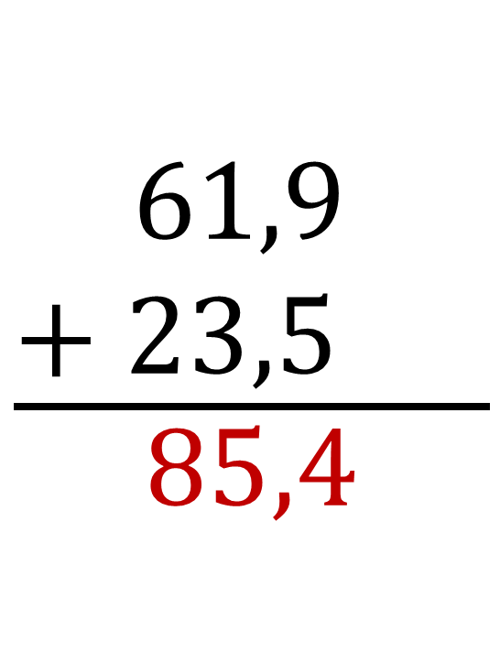
اختتام الحصة
3
أنشطة المراجعة
2
افتتاح الحصة
1
صححوا.
61,9 + 23,5
$$\frac{\begin{aligned}61,9 \\ + 23,5 \end{aligned}}{\begin{aligned}85,4 \\ \end{aligned}}$$
1

Slide 52
اختتام الحصة
3
أنشطة المراجعة
2
افتتاح الحصة
1
في حالة ما إذا كانت نسبة التحكم تقل عن 80% يعيد الأستاذ نمذجة الحل على السبورة.

Slide 53
اختتام الحصة
3
أنشطة المراجعة
2
افتتاح الحصة
1
خذوا دفاتر البحث.

Slide 54
اختتام الحصة
3
أنشطة المراجعة
2
افتتاح الحصة
1
على دفاتر البحث، ضعوا انجزوا العمليات التالية.
96,2 – 9,82
38 - 7,9
56,3 + 11,04
65 + 8,25

Slide 55
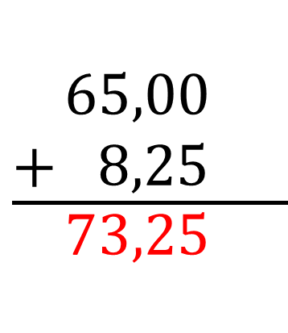
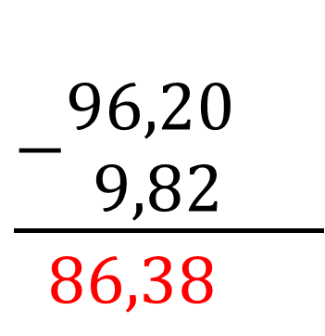
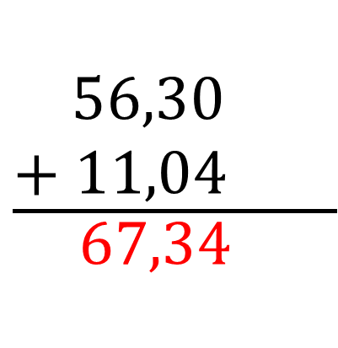
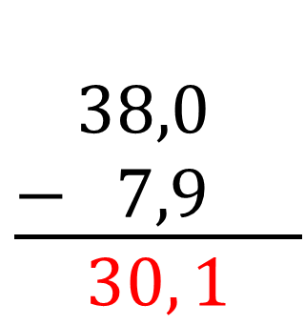
اختتام الحصة
3
أنشطة المراجعة
2
افتتاح الحصة
1
صححوا .
$$\frac{−\begin{aligned}96,20 \\ 9,82 \end{aligned}}{86,38 \begin{aligned} \\ \end{aligned}}$$
$$\frac{\begin{aligned}38,0 \\ − 7,9 \end{aligned}}{30, 1}$$
8
15
10
7
10
11
$$\frac{\begin{aligned}56,30 \\ + 11,04 \end{aligned}}{\begin{aligned} 67,34 \\ \end{aligned}}$$
$$\frac{\begin{aligned}65,00 \\ + 8,25 \end{aligned}}{\begin{aligned} 73,25 \\ \end{aligned}}$$
1

Slide 56
(ة)خاص بالأستاذ
  أنشطة المراجعة
2
قِراءَةِ وَتَأْويلِ الْمِبْيانَاتِ بِخُطوطِ مُنْكَسِرَةٍ؛

Slide 57
اختتام الحصة
3
أنشطة المراجعة
2
افتتاح الحصة
1
خذوا دفاتر البحث.

Slide 58
اختتام الحصة
3
أنشطة المراجعة
2
افتتاح الحصة
1
على دفاتر البحث إقرؤوا بيانات المييان وأجيبوا عن الأسئلة
3
يُمَثِّلُ الْمِبْيانُ بالْخَطِّ الْمُنْكَسِرِ كَميةَ الحَلِيبِ التي أَنتَجَتهَا بَقَرَة خِلاَلَ خَمسَةِ أَيام باللّتر .
أَكْتُبُ عُنواناََ مُناسِبًا لِلْمِبيانِ .
فِي أَي يَومٍ سُجِّلَت أَكْبَرُ كمِّيَةٍِ مِنَ الْحَلِيبٍ ؟
.............................................................
ما الْفَرْقُ بَيْنَ كِمِّيَةِ الْحَليبِ يَوْمَ الثُّلاثاءِ وَيَوْمَ الأَرْبِعاءِ؟
...............................................................
ما كِمِّيَةُ الْحَليبِ الْمُنْتَجَةِ خِلالَ الأَيَّامِ الْخَمْسَة ؟
..............................................................
..............................................
.............................................

Slide 59
اختتام الحصة
3
أنشطة المراجعة
2
افتتاح الحصة
1
من يقوم إلى السبورة؟
3
يُمَثِّلُ الْمِبْيانُ بالْخَطِّ الْمُنْكَسِرِ كَميةَ الحَلِيبِ التي أَنتَجَتهَا بَقَرَة خِلاَلَ خَمسَةِ أَيامٍ باللّتر.
أَكْتُبُ عُنواناََ مُناسِبًا لِلْمِبيانِ .
فِي أَي يَومٍ سُجِّلَت أَكْبَرُ كمِّيَةٍِ مِنَ الْحَلِيبٍ ؟
.............................................................
ما الْفَرْقُ بَيْنَ كِمِّيَةِ الْحَليبِ يَوْمَ الثُّلاثاءِ وَيَوْمَ الأَرْبِعاءِ؟
...............................................................
ما كِمِّيَةُ الْحَليبِ الْمُنْتَجَةِ خِلالَ الأَيَّامِ الْخَمْسَة ؟
..............................................................
..............................................
.............................................

Slide 60
اختتام الحصة
3
أنشطة المراجعة
2
افتتاح الحصة
1
صححوا
3
يُمَثِّلُ الْمِبْيانُ بالْخَطِّ الْمُنْكَسِرِ كَميةَ الحَلِيبِ التي أَنتَجَتهَا بَقَرَة خِلاَلَ خَمسَةِ أَيامٍ باللّتر.
أَكْتُبُ عُنواناََ مُناسِبًا لِلْمِبيانِ .
فِي أَي يَومٍ سُجِّلَت أَكْبَرُ كمِّيَةٍِ مِنَ الْحَلِيبٍ ؟
.............................................................
ما الْفَرْقُ بَيْنَ كِمِّيَةِ الْحَليبِ يَوْمَ الثُّلاثاءِ وَيَوْمَ الأَرْبِعاءِ؟
...............................................................
ما كِمِّيَةُ الْحَليبِ الْمُنْتَجَةِ خِلالَ الأَيَّامِ الْخَمْسَة ؟
..............................................................
..............................................
.............................................
كَميةَ الحَلِيبِ التي أَنتَجَتهَا بَقَرَة خِلاَلَ خَمسَةِ أَيامٍ .
الجمعة
15-12 = 3
15 + 12+15+10+20 = 72

Slide 61
(ة)خاص بالأستاذ
  أنشطة المراجعة
2
حَلُّ مَسائِل مِنْ خُطْوَتَيْنِ أَوْ أَكْثَرَ .

Slide 62
اختتام الحصة
3
أنشطة المراجعة
2
افتتاح الحصة
1
خذوا دفاتر البحث.

Slide 63
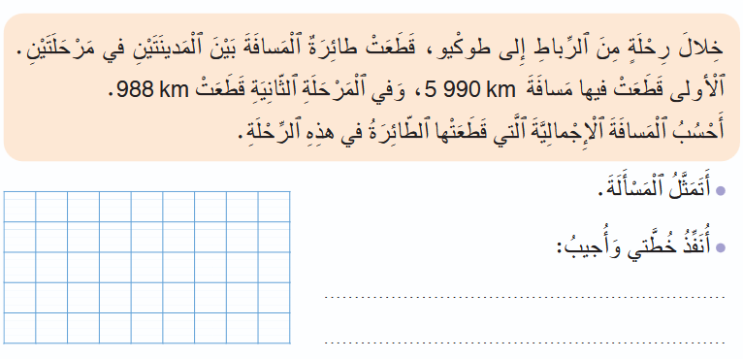
اختتام الحصة
3
أنشطة المراجعة
2
افتتاح الحصة
1
من يقوم إلى السبورة ليقرأ المسألة التالية؟
اشْتَرَتْ لَيْلى 6 عُلَبٍ مِنَ الطّباشيرِ ، فِي كُلِّ علبة 8 عُلَبٍ صَغيرَةٍ، في كَلِّ عُلْبَةٍ صَغيرَةٍ 20 طُبْشورًا. ما عَدَدُ قِطَعِ الطَّباشِيرِ الّتي اشْتَرَتْها لَيْلَى ؟
أُمَثِّلُ الْمَسْأَلَةَ .
أَكْتُبُ مُتَساوِيَّتَيْ الْحَلِّ:
- اَلْخُطْوُةُ الأُولى: ..............................................................
- الْخُطْوَةُ الثّانِيّة:
..............................................................
أَكْتُبُ عِبارَةَ الْحَلِّ:
..............................................................

Slide 64
اختتام الحصة
3
أنشطة المراجعة
2
افتتاح الحصة
1
سنطبق نفس الخطوات في هذا النشاط؛ سأشرح التعليمة، انتظروا الانطلاقة.
اشْتَرَتْ لَيْلى 6 عُلَبٍ مِنَ الطّباشيرِ ، فِي كُلِّ علبة 8 عُلَبٍ صَغيرَةٍ، في كَلِّ عُلْبَةٍ صَغيرَةٍ 20 طُبْشورًا. ما عَدَدُ قِطَعِ الطَّباشِيرِ الّتي اشْتَرَتْها لَيْلَى ؟
أُمَثِّلُ الْمَسْأَلَةَ .
أَكْتُبُ مُتَساوِيَّتَيْ الْحَلِّ:
- اَلْخُطْوُةُ الأُولى: ..............................................................
- الْخُطْوَةُ الثّانِيّة:
..............................................................
أَكْتُبُ عِبارَةَ الْحَلِّ:
..............................................................
أُمَثِّلُ الْمَسْأَلَةَ .
أَكْتُبُ مُتَساوِيَّتَيْ الْحَلِّ:
- اَلْخُطْوُةُ الأُولى: ..............................................................
- الْخُطْوَةُ الثّانِيّة:
..............................................................
أَكْتُبُ عِبارَةَ الْحَلِّ:
..............................................................

Slide 65
اختتام الحصة
3
أنشطة المراجعة
2
افتتاح الحصة
1
لديكم 3 دقائق للإنجاز؛ سأمر بين الصفوف لمساعدتكم؛
اشْتَرَتْ لَيْلى 6 عُلَبٍ مِنَ الطّباشيرِ ، فِي كُلِّ علبة 8 عُلَبٍ صَغيرَةٍ، في كَلِّ عُلْبَةٍ صَغيرَةٍ 20 طُبْشورًا. ما عَدَدُ قِطَعِ الطَّباشِيرِ الّتي اشْتَرَتْها لَيْلَى ؟
أُمَثِّلُ الْمَسْأَلَةَ .
أَكْتُبُ مُتَساوِيَّتَيْ الْحَلِّ:
- اَلْخُطْوُةُ الأُولى: ..............................................................
- الْخُطْوَةُ الثّانِيّة:
..............................................................
أَكْتُبُ عِبارَةَ الْحَلِّ:
..............................................................

Slide 66
اختتام الحصة
3
أنشطة المراجعة
2
افتتاح الحصة
1
صححوا
اشْتَرَتْ لَيْلى 6 عُلَبٍ مِنَ الطّباشيرِ ، فِي كُلِّ علبة 8 عُلَبٍ صَغيرَةٍ، في كَلِّ عُلْبَةٍ صَغيرَةٍ 20 طُبْشورًا. ما عَدَدُ قِطَعِ الطَّباشِيرِ الّتي اشْتَرَتْها لَيْلَى ؟
أُمَثِّلُ الْمَسْأَلَةَ .
أَكْتُبُ مُتَساوِيَّتَيْ الْحَلِّ:
اَلْخُطْوُةُ الأُولى:
- الْخُطْوَةُ الثّانِيّة:
أَكْتُبُ عِبارَةَ الْحَلِّ:
؟
8
.........
8
8 x 6 = 48
6 مَرَّاتٍ
20 x 48 = 960
؟
20
.........
20
اشْتَرَتْ لَيْلى 960 قِطْعَةَ طَباشيرٍ.
48 مَرَّة

Slide 67
اختتام الحصة
3
أنشطة المراجعة
2
افتتاح الحصة
1
إلى اللقاء في الحصة القادمة.

Slide 68

(ة)خاص بالأستاذ
بناء على إنجازات المتعلمين خلال أنشطة المراجعة
ما تقديرك لنسب التحكم في أهداف الدروس المراجعة؟
تسجل النسب على صفحة اليوم من مذكرة الأستاذ.

